Slide 1
脊柱常见肿瘤及肿瘤样病变 的影像学表现
Notes:
此模板可用作提供项目里程碑更新的起始文件。
节
右键单击幻灯片可添加节。 节可以帮助您组织幻灯片或促进多个作者之间的协作。
备注
使用“备注”节传递备注或为观众提供更多详细信息。演示过程中，可在演示文稿视图中查看这些备注。
请记住字体大小（这对于可访问性、可见性、录像和联机制作都非常重要）
协调的色彩
要特别注意图形、图表和文本框。
请考虑与会者将以黑白或灰色调打印。请运行测试打印，以确保当以纯黑白和灰色调打印时，颜色正常。
图形、表格和图表
保持简约风格：如果可能，请使用一致的、不分散人注意力的样式和颜色。
标记所有图表和表格。

Slide 2
良性：血管瘤；脊索瘤（良性脊索样细胞瘤）；骨软骨瘤
中间性：动脉瘤样骨囊肿；嗜酸性肉芽肿；骨巨细胞瘤（富于巨细胞的破骨细胞肿瘤）；骨母细胞瘤；软骨母细胞瘤
恶性：恶性脊索瘤；骨髓瘤；转移瘤
肿瘤及肿瘤样

Slide 3
Notes:
* 如果其中任何问题导致延期或需要进一步讨论，应在下一幻灯片中写明详细信息。

Slide 5
良性肿瘤
血管瘤
骨软骨瘤
脊索瘤

Slide 6
Hemangioma 血管瘤
典型表现：骨质密度不均匀减低，“栅栏状”、“蜂窝状”改变，横断呈“网眼状”
也可表现为：不规则低密度骨质破坏区内有少许高密度骨小梁
长T1长T2信号，延迟强化

Slide 7
Case1： F，51y；胸6椎体 血管瘤。

Slide 9
Case2： M，34y；胸11椎体血管瘤 。

Slide 10
Oste0chondroma 骨软骨瘤
位于椎体后部，多见于椎弓和棘突，其次为横突、椎板和椎肋关节
附着于脊柱的骨性突起，有蒂或广基底与母骨相连，可见钙化与骨化
可延伸至椎管内，压迫脊髓

Slide 11
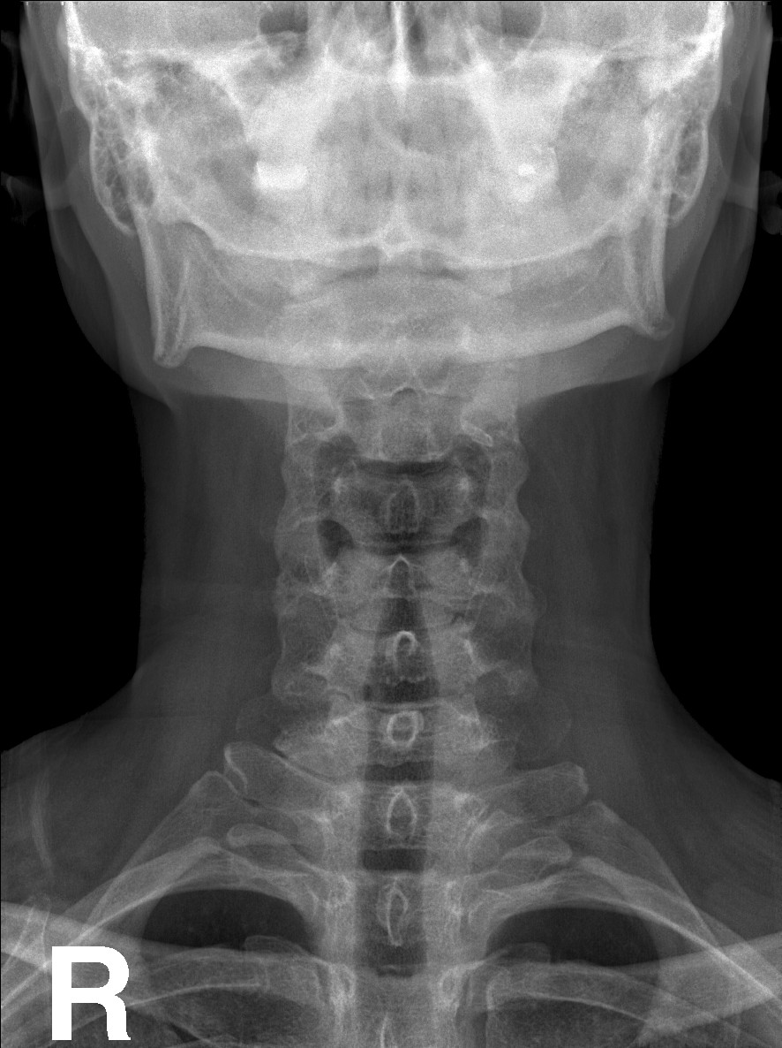
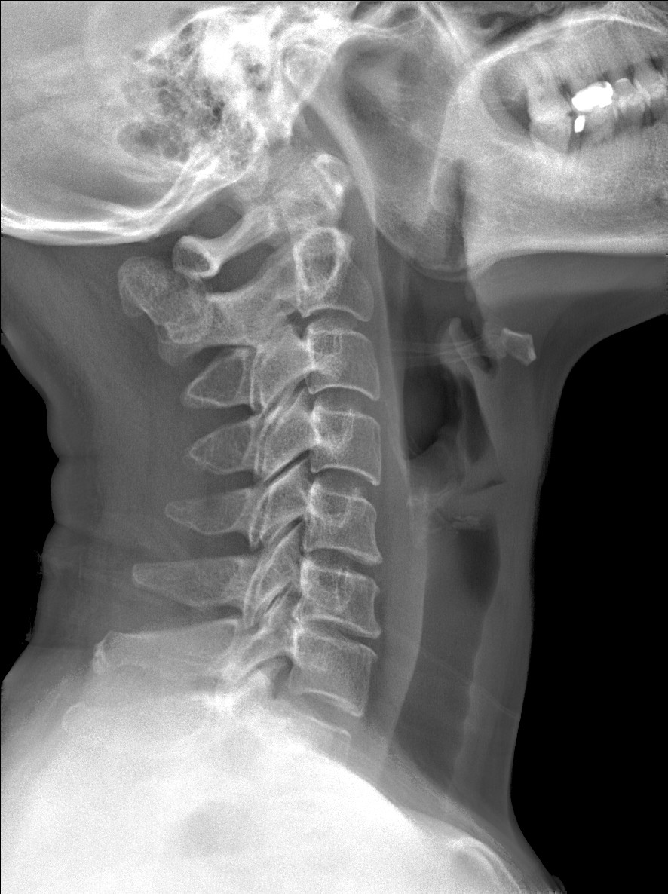
Case3： F，51y；颈2棘突单发性骨软骨瘤 。

Slide 12
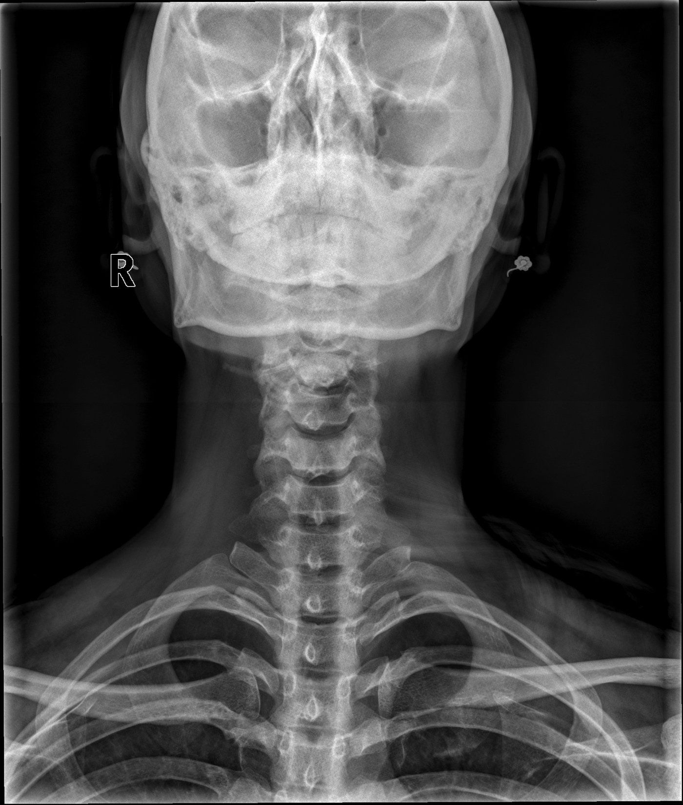
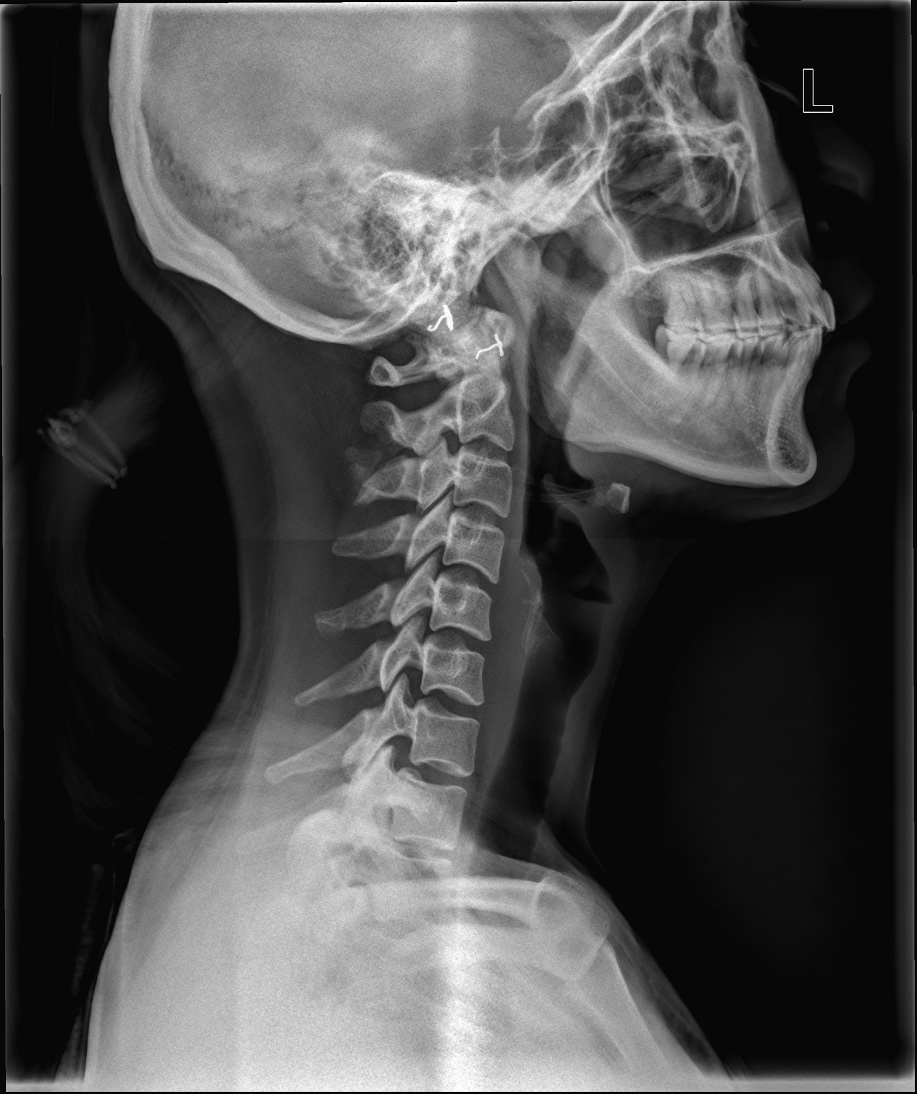
Case4： F，34y；第2、3颈椎棘突骨软骨瘤 。

Slide 13
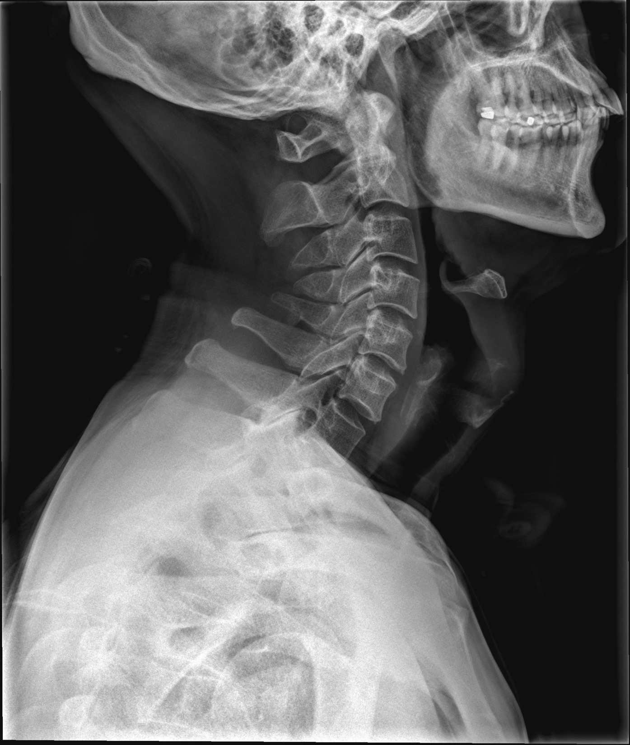
Case5： M，47y；颈5后棘突下缘骨软骨瘤 。

Slide 14
Chordoma 脊索瘤
起源于胚胎脊索残余或迷走脊索组织
好发于30～60y，骶尾部最多见（骶骨3～5节），中轴线
X／CT：溶骨性／膨胀性破坏，瘤内斑片状钙化，边缘硬化边
可穿破椎间盘累及相邻椎体，伴椎间隙变窄
MRI：T2WI显著高信号（黏液基质）；中等度强化，不均匀

Slide 15
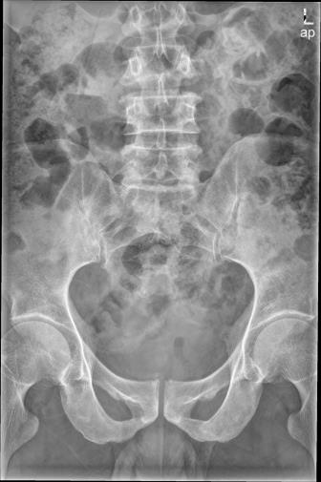
Case6： M，61y；骶尾椎疼痛2年 。

Slide 16
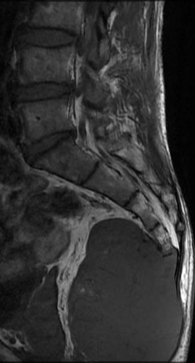
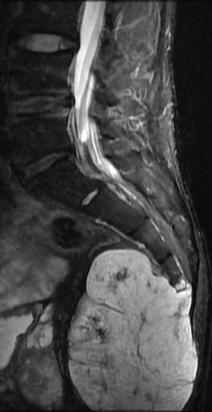
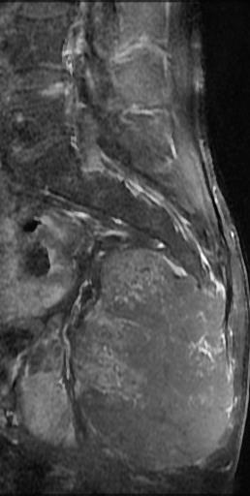

Slide 17
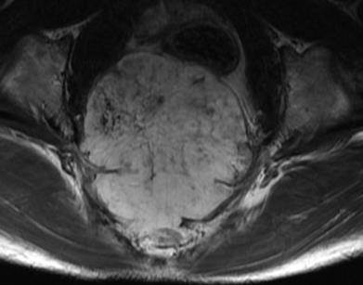
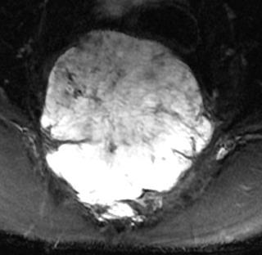
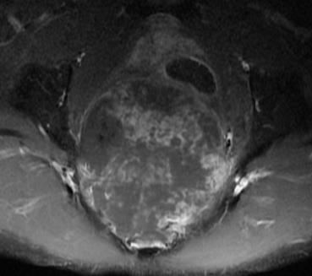
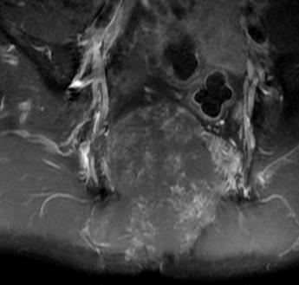

Slide 18
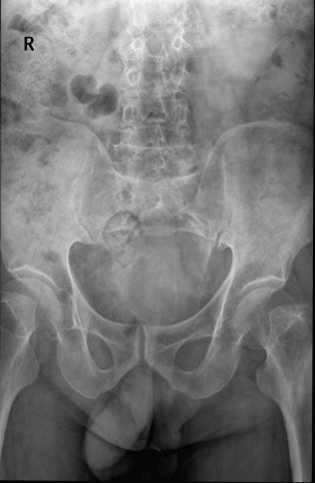
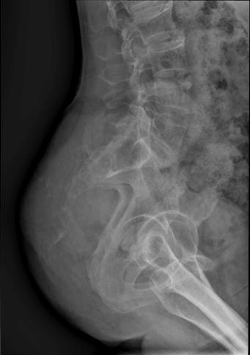
Case7： M，62y；8月前前列腺手术发现骶尾部肿物，无不适，现肿物逐渐增大，2月前伴局部疼痛。

Slide 19
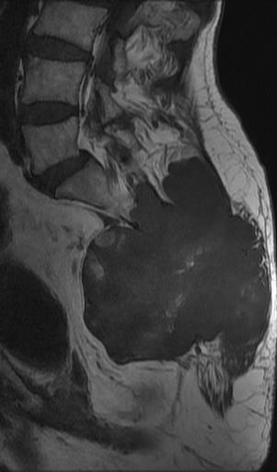
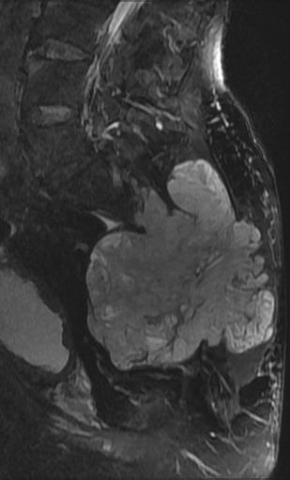
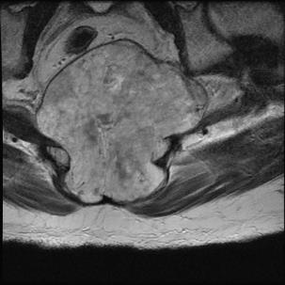
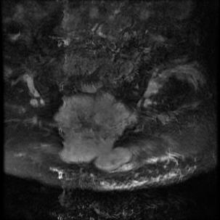

Slide 20
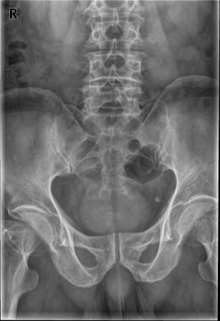
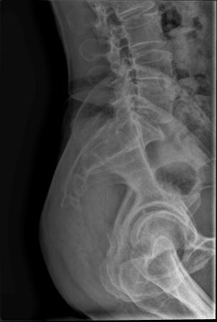
Case8： M，73y；右臀部疼痛伴右下肢放射痛2月 。

Slide 21
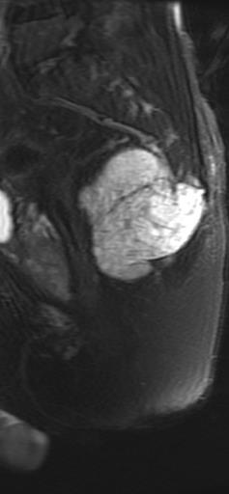
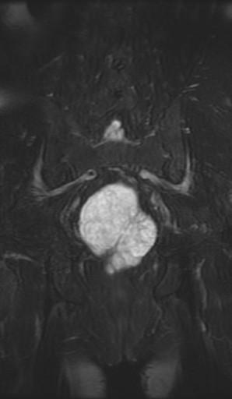
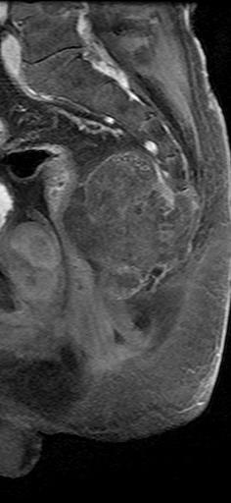
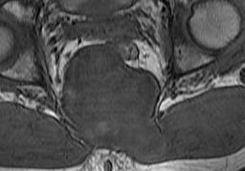
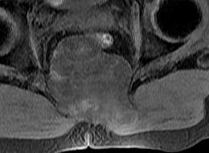
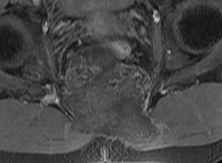

Slide 22
中间性肿瘤
动脉瘤样骨囊肿
嗜酸性肉芽肿
骨巨细胞瘤
骨母细胞瘤
软骨母细胞瘤

Slide 23
ABC （Aneurysmal bone cyst） 动脉瘤样骨囊肿
好发于10～30y，病变起源于附件，向椎体后方发展，或病变局限于椎体一侧
膨胀性骨质破坏，有钙化及分隔；可跨过椎间隙累及相邻椎体或肋骨
MRI：液液分层（典型表现）

Slide 24
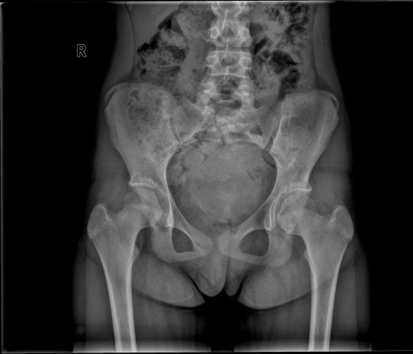
Case9： F，11y。

Slide 25
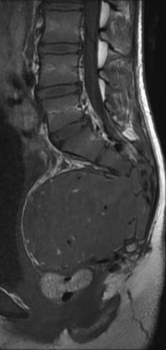
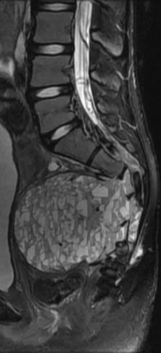
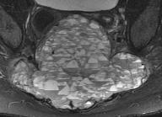
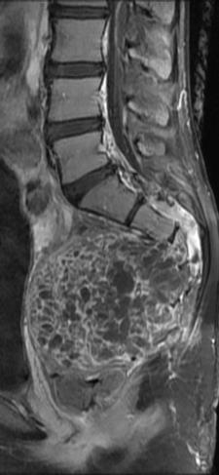
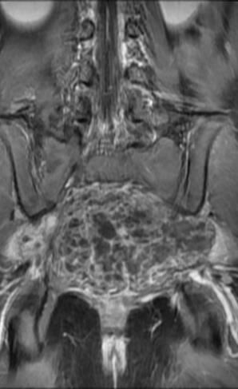
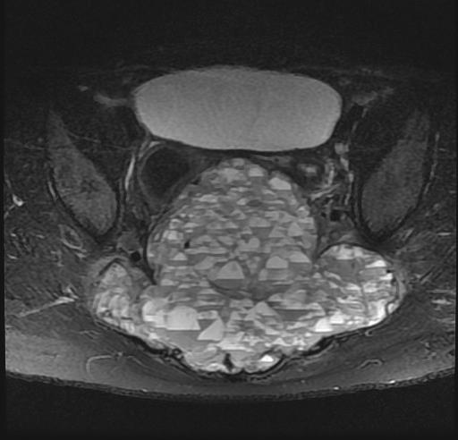

Slide 26
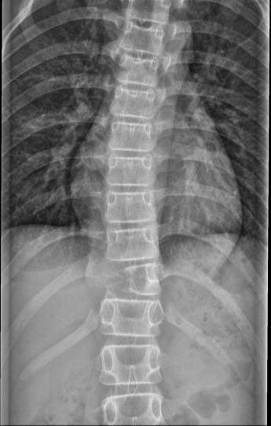
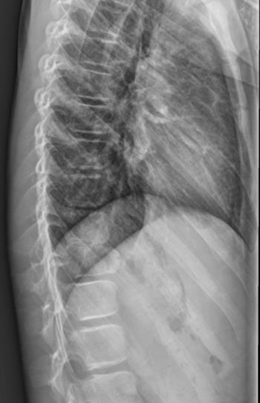
Case10： F，10y；腰痛1月加重2天，无肢体麻木、乏力，无二便障碍 。

Slide 27
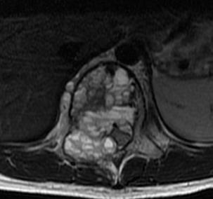
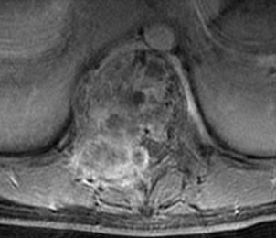

Slide 28
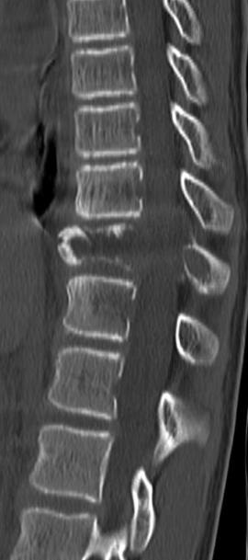
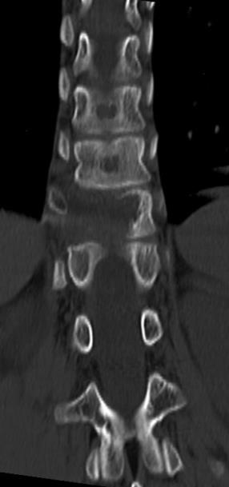
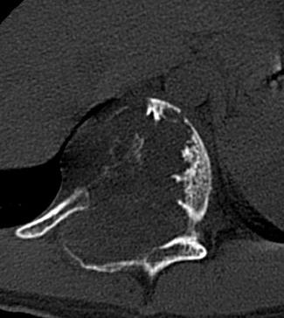

Slide 29
嗜酸性肉芽肿
儿童多见，嗜酸性粒细胞增多
位于椎体多不累及附件；典型征象：扁平椎，严重者呈硬币状，椎间隙一般正常
MRI：病变周围常有不同程度的水肿
与单纯压缩骨折鉴别：后者有外伤史，没有骨质破坏，椎体呈楔形变扁，缺乏向周围膨胀；无外伤者多见于老年人，骨质广泛疏松

Slide 30
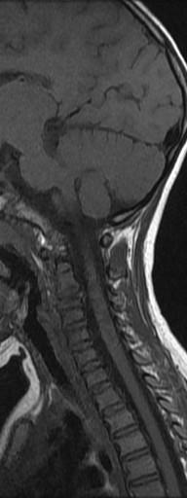
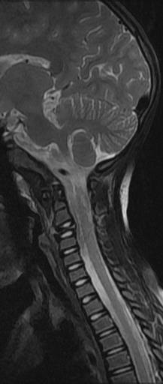
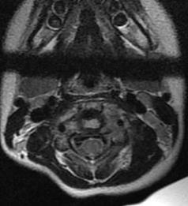
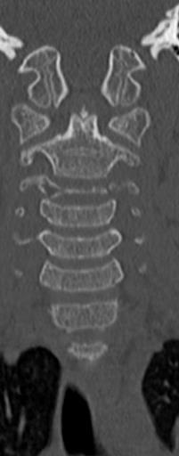
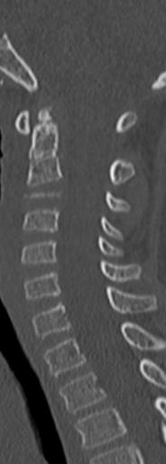
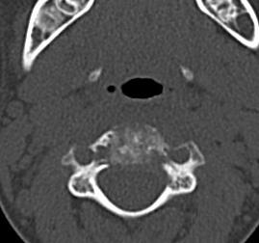
Case11： F，5y；颈部疼痛3天 。

Slide 31
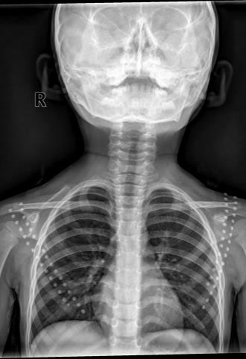
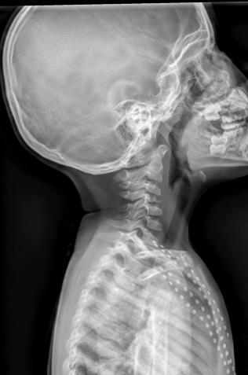
Case12： F，4y；患儿颈部活动受限1个月 。

Slide 32
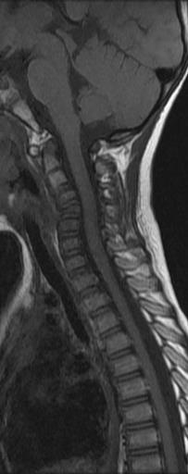

Slide 34
Case13： F，4y；腰痛1月余，加重半月 。

Slide 36
Case14： M，6y；双侧髋部疼痛1月余，加重伴不能行走半月 。

Slide 38
Giant cell tumor of bone 骨巨细胞瘤
好发于20～40y，起于椎体，向附件发展
单纯溶骨性骨质破坏，有偏心性，膨胀明显；椎体变扁时肿瘤呈前后哑铃状膨胀（较有特征）
有骨包壳形成，可伴骨皮质中断，无周围硬化及基质钙化。
在骶骨者，好发于上部骶椎（脊索瘤：S3-5）

Slide 39
Case15： F，41y；下腰部疼痛7年余，加重1周 。

Slide 42
Case16： F，35y；阵发性颈部疼痛伴麻木3年，加重伴右上肢继双手麻木 。

Slide 45
Case17： F，35y；腰痛数年。

Slide 47
Osteoblastoma 骨母细胞瘤
好发于10～20y，颈椎多见，多位于椎体的椎板、横突、棘突
囊状膨胀性骨质破坏，内有细沙洋钙化、骨化，周围有硬化边
可合并ABC

Slide 48
Case18： M，16y；双下肢乏力及麻木感40余天 。

Slide 51
恶性肿瘤
脊柱转移瘤
骨髓瘤

Slide 52
脊柱转移瘤
跳跃性椎体破坏，多累及椎体附件，病理骨折及软组织肿块
不累及椎间盘，椎间隙多保持正常（与结核鉴别：相邻椎体上下缘骨质破坏伴椎间隙变窄，后突畸形，椎旁梭形脓肿）
与骨质疏松的压缩性骨折鉴别：后者没有软组织肿块，附件骨质多完整，MRI T2WI信号动态变化

Slide 53
Case19： M，49y；左侧腰背部疼痛1天。

Slide 55
Case20： F，78y；胸背痛2周 。

Slide 58
Case21： M，49y；肾癌病史。

Slide 61
MM多发性骨髓瘤
广泛性骨质疏松，伴多发压缩性骨折
多发性溶骨性破坏，呈穿凿样、虫蚀样、鼠咬样
MRI：T1WI低、中等偏低信号，T2WI高信号，“盐和胡椒”征

Slide 62
Case22： M，49y；？？。

Slide 64
Case23： F，66y；腰痛，右下肢放射痛 。

Slide 66
Case24： M，77y；腰背痛1年，加重1月 。

Slide 69
神经鞘瘤
不属于原发椎体的肿瘤，多数为椎管内病变，压迫周围骨质，或者恶性变引起周围骨质破坏

Slide 70
Case25：M，45y；颈痛4年，加重伴四肢麻木无力、头晕1年 。

Slide 73
Case26：F，47y；腰背痛4年，加重5月 。

Slide 77
Thank you

